Slide 1

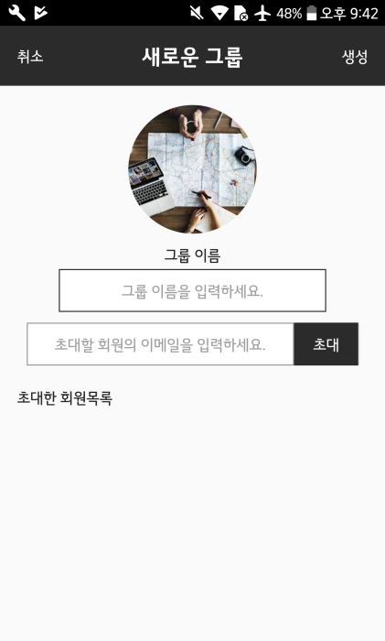
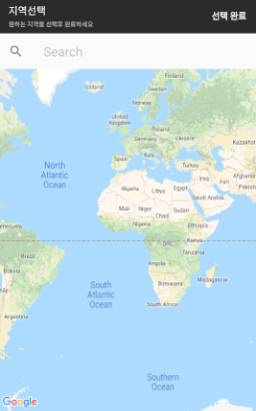
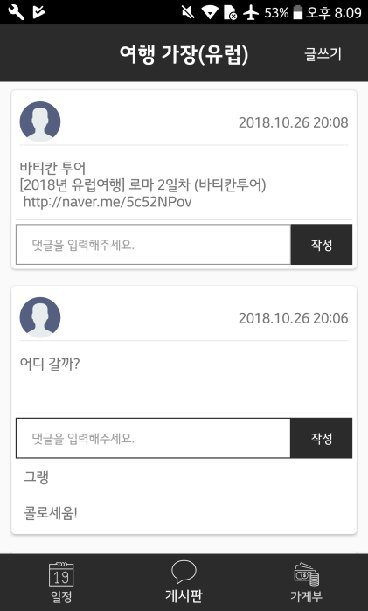
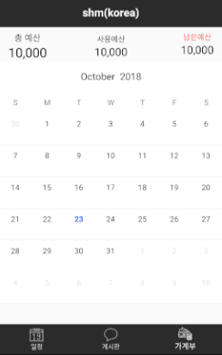
과목명 : 현장실습연계프로젝트
발표 일자 : 2018. 10. 29
지도 교수 : 김우성 교수님
트래플랜
같이 만드는 여행
201433802 백승아 201433805 서희민 201433864 이재희
우리 그룹 만들자!
어디로 갈까?
정보 공유는?
돈은 얼마나 들까?

Slide 2
목차
CONTENTS
01
프로젝트
동기
02
프로젝트
개요
03
사용자 UI
04
시스템
구성도
05
Usecase
Diagram
06
기능구조도
07
Sequence
Diagram

Slide 3


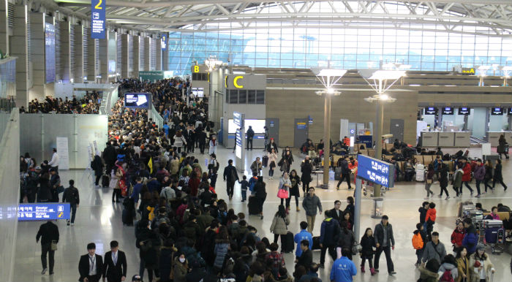
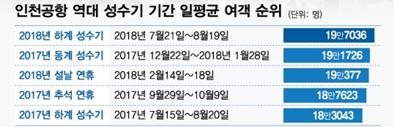
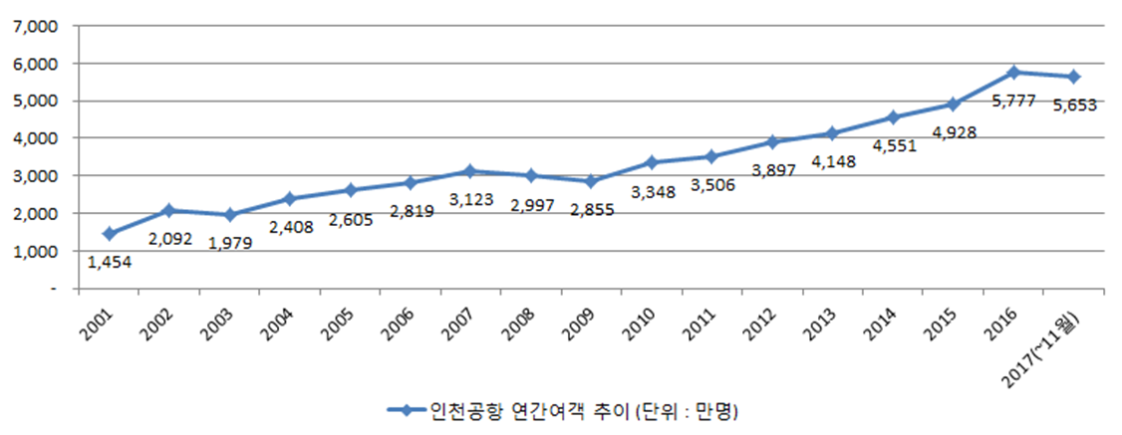
01 프로젝트 제작 동기
여행
*자료 출처 (상, 하단 자료) - 인천국제공항공사

Slide 4
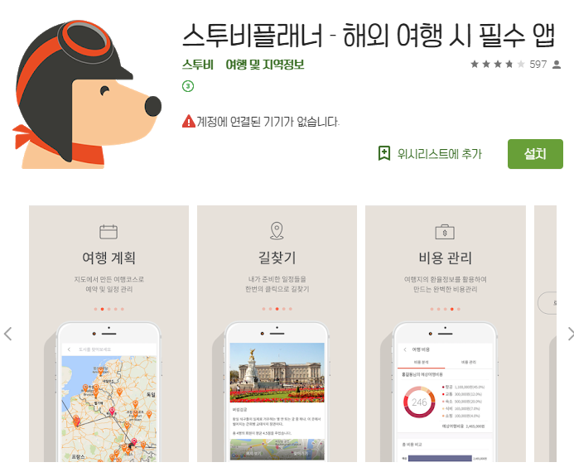
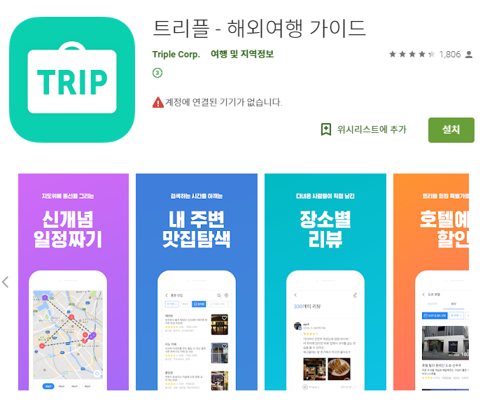
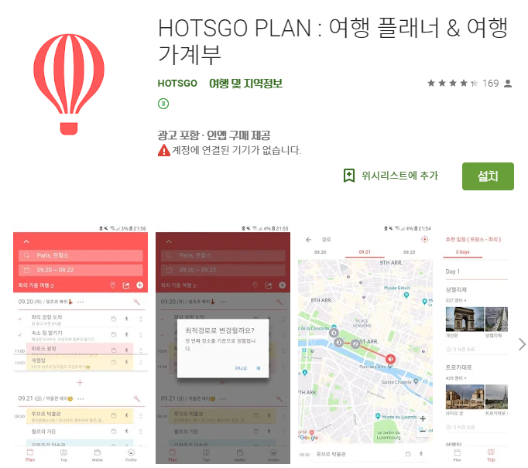
01 프로젝트 제작 동기
- 개인이 사용하는 어플임
기능이 통합되어 있지 않음
공유 시 일일이 문서화해야 함
[기존 APP]
여행갈 때 유용한 어플

Slide 5
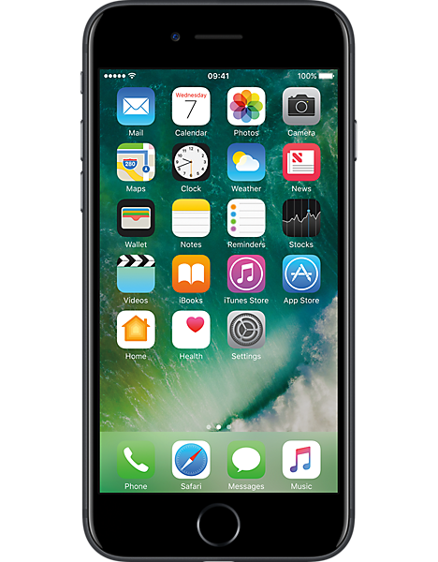
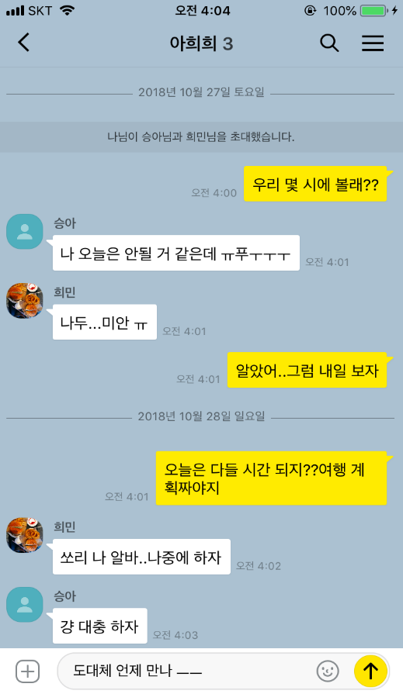



02 프로젝트 개요
여러 명이 그룹을 이뤄 일정, 게시판, 가계부를 공유하여 여행을 계획하는 APP
(1). 여행 계획을 짤 때 시간과 공간에 제약을 받지 않음

Slide 6



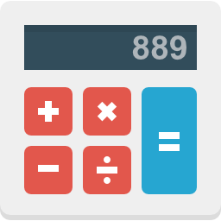
02 프로젝트 개요
여러 명이 그룹을 이뤄 일정, 게시판, 가계부를 공유하여 여행을 계획하는 APP
(2). 하나의 앱에서 세 개의 앱 기능을 동시에 사용할 수 있음

Slide 7


02 프로젝트 개요
여러 명이 그룹을 이뤄 일정, 게시판, 가계부를 공유하여 여행을 계획하는 APP
(3). 일정, 여행 경비, 사진, 의견 등을 여러 사람과 쉽게 실시간으로 공유할 수 있음
GROUP

Slide 8
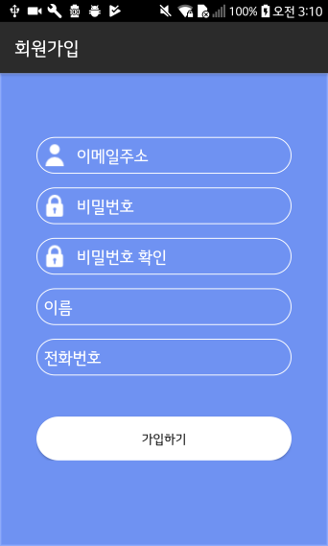
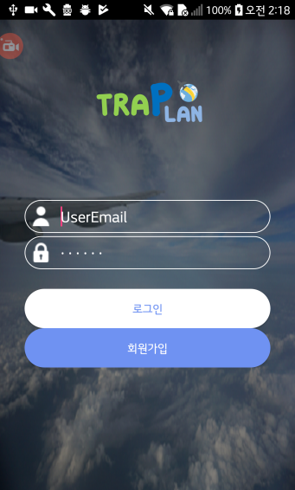
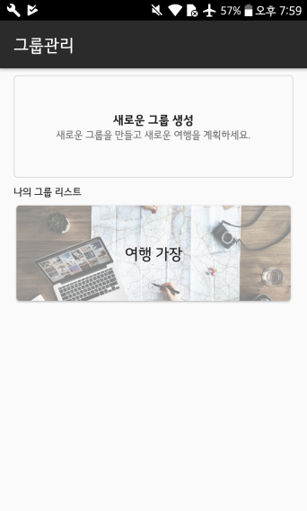

03 사용자 UI
회원가입, 로그인, 그룹 생성
회원가입 화면
로그인 화면
메인 화면
그룹 생성 화면
그룹 생성
회원가입
로그인

Slide 9
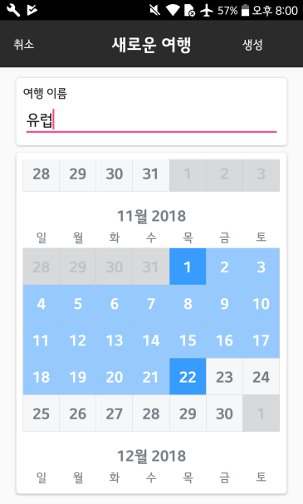
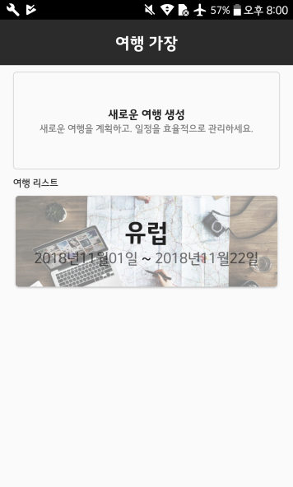
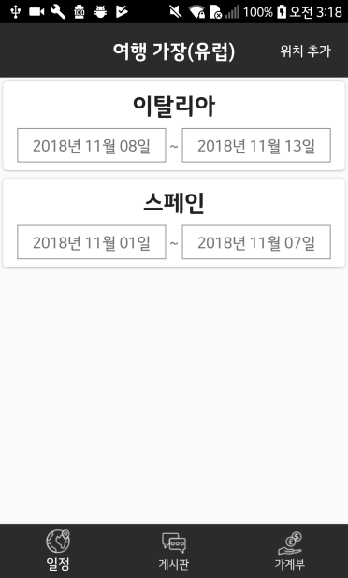
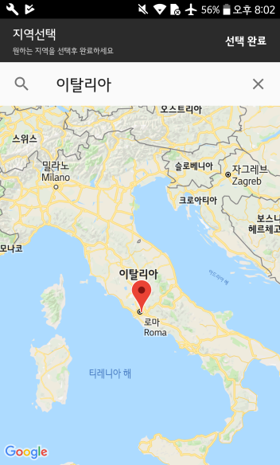
03 사용자 UI
그룹 선택, 새 여행 생성, 세부 지역 선택
새 여행 생성 화면
그룹 메인 화면
여행 메인 화면
지역 선택 화면
여행 생성
지도에서
세부 지역 선택
여행 선택

Slide 10
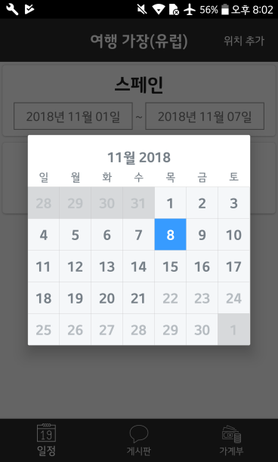
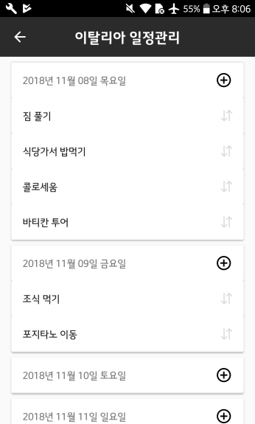
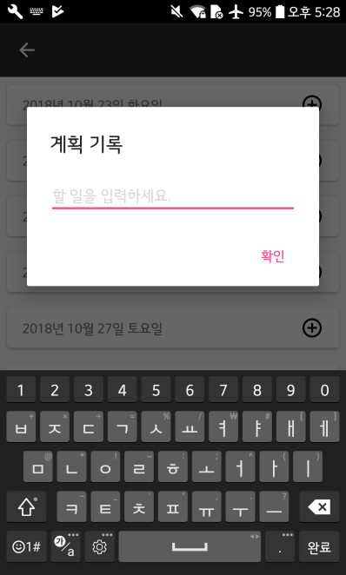
03 사용자 UI
세부 일정 작성
지역별 날짜 지정
여행 메인 화면
지역 별 일정 화면
날짜 별 세부 계획 작성
지역별
날짜 지정
지역 선택
날짜별
세부 계획 작성

Slide 11
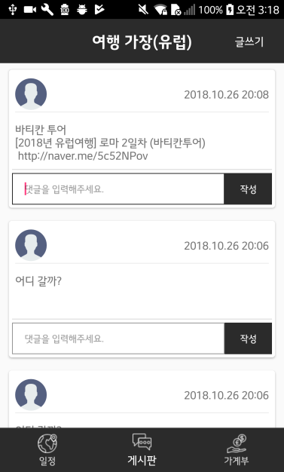
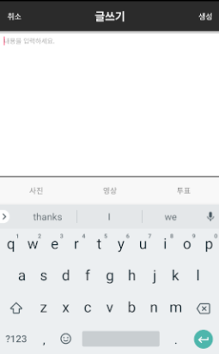
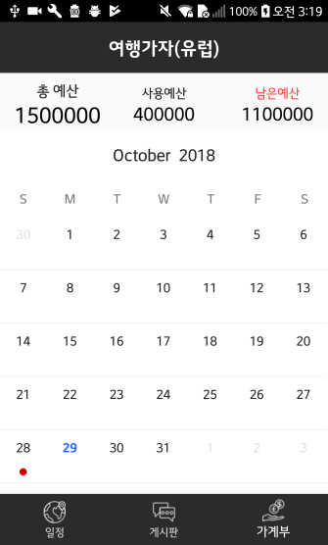
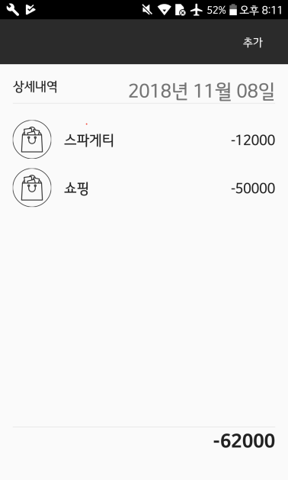
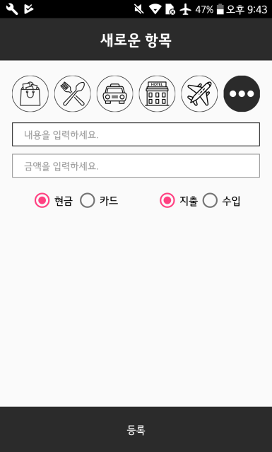
03 사용자 UI
게시판, 가계부
게시판 탭 화면
글 작성 화면
새 글 쓰기
게시판
가계부 탭 화면
가계부 날짜 별 화면
가계부 내용 추가
내용 추가
날짜 선택
가계부

Slide 12



04 시스템 구성도
데이터 요청
SQL문 처리
데이터 출력
데이터 제공
Android APP
(JAVA)
Node.js
+
서버
MySQL

Slide 13
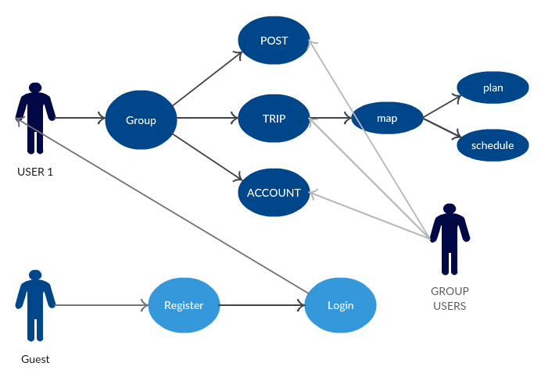
05 Usecase Diagram

Slide 14
06 기능 구조도
APP 실행
회원가입
로그인
그룹 생성
그룹
일정
게시판
가계부
여행 생성
세부 일정
게시글 작성
댓글 작성
금액 추가
금액 수정
금액 삭제
날짜 선택
날짜 선택
날짜 선택
제목 입력
지역 검색
제목 입력
제목 입력
내역 선택
내역 삭제
날짜 선택
세부 일정 작성
내용 입력
현금/카드 선택
내용 수정
제목/내용
작성
첨부파일
선택
금액 입력

Slide 15


07 Sequence Diagram
그룹생성
여행 생성
일정 생성
게시판
가계부
user
DB
로그인
그룹 생성
(아이디,패스워드)
(그룹 이름, 그룹 멤버)
Reply data
그룹 선택
여행 생성
(여행 이름, 여행 날짜)
Reply data
여행 선택
일정 저장
(지역 마크, 날짜, 세부 일정 내용)
Reply data
일정 선택
Reply data
(세부 일정 내용)
게시글 저장
(내용, 사진, 동영상)
Reply data
가계부 저장
(금액, 현금/카드, 수익/지출)
Reply data

Slide 16
감사합니다.

